Slide 1

Воспитание в образовании, мои успешные практики
МБОУ «Райковская СОШ им. Н.И. Носова»
учитель математики, Козлова Наталья Анатольевна

Slide 2
«Воспитывает всё: люди, вещи, явления, но прежде всего и больше всего – люди. Из них на первом месте родители и педагоги».
Макаренко А.С.

Slide 3
Что же такое
воспитание
в образовании?

Slide 4
Воспитание в образовании — это целенаправленная специально организованная деятельность по формированию личности, характеризующаяся взаимодействием воспитателей и воспитанников и осуществляемая в рамках педагогической системы (учреждения).
Цель воспитания — достижение прогнозируемых результатов при подготовке молодого поколения к будущей общественной и личной жизни с целью развития и формирования личностных качеств, взглядов, ценностей, знаний, умений, навыков.

Slide 5
Основные направления воспитательного процесса:
Нравственное воспитание направлено на обучение личности социально приемлемым нормам поведения, привитие ей культурных ценностей, обычаев, правил, выработку адекватного отношения к обществу, другим людям и т.д..
Гражданско-патриотическое воспитание предполагает привитие человеку чувства сопричастности к своей родине, уважение к своей стране и её истории, патриотичной настроенности и т.д..
Формирование глобального мышления, научного мировоззрения включает в себя развитие установок и взглядов через развитие способностей интеллекта к анализу и исследованию.
Физическое воспитание направлено на формирование целостной личности, имеющей навык заботы о своём здоровье
Эстетическое воспитание развивает творческую сторону мышления, создаёт условия для формирования духовных ценностей.
Трудовое воспитание направлено на формирование ответственности, мотивации к прикладному использованию полученных знаний

Slide 6
Что для меня является
воспитание
в образовании?

Slide 7
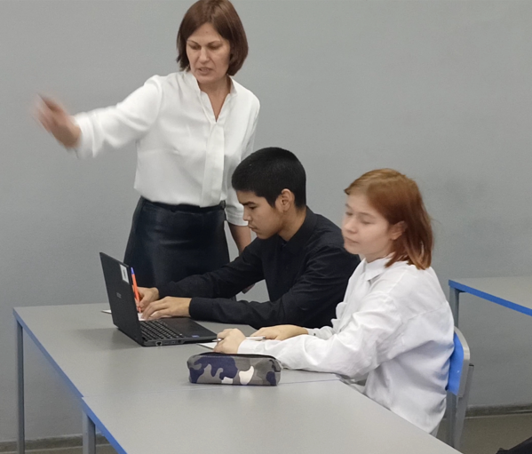
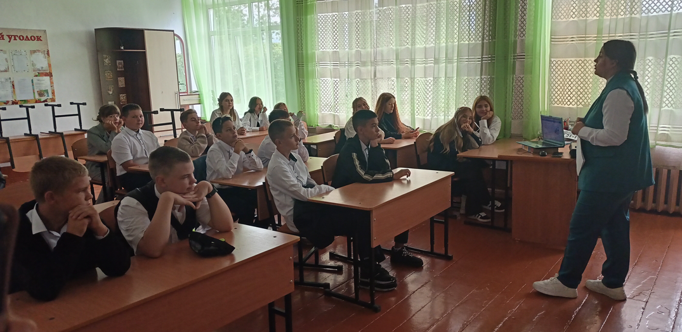
Нравственное воспитание
Это, прежде всего, поведение ученика, соответствующее нормам и правилам, в ситуации, которой он находится в данный момент времени, основанное на восприятии себя.
Для меня это воспитание основано на взаимодействии с учениками на прямую, с классным руководителем, социальным педагогом и родителями.

Slide 8
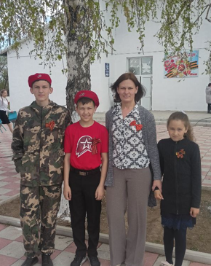
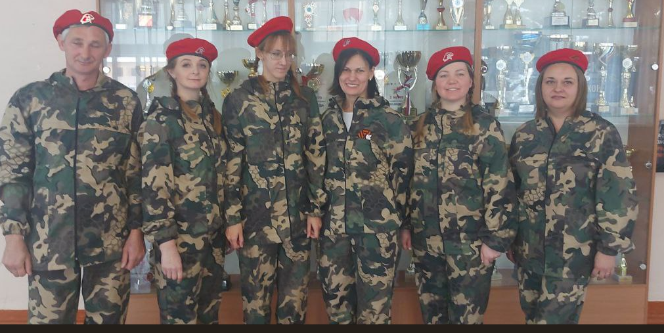
Гражданско-патриотическое воспитание
Это воспитание полноценного гражданина современного общества и государства. Привитие любви и гордости за свою Родину.
Для гражданского и патриотического воспитания в своей деятельности я использую разные исторические справки и решение задач направленных в этом направлении. Сама являюсь патриотом своей Родины!

Slide 9
Формирование мышления и мировоззрения
Формирование глобального мышления направлено на создание условий для понимания целостности мира и взаимосвязи в нём.
Формирование научного мировоззрения — сложный процесс, который происходит в течение всей жизни человека, он формируется, прежде всего, в процессе изучения учащимися предметов естественно-математического цикла.
Для формирования глобального мышления и научного мировоззрения, на уроках математики я использую метапредметные связи, развитие функциональной грамотности, групповую работу, практико-исследовательские работы и создание проблемных ситуаций.

Slide 10
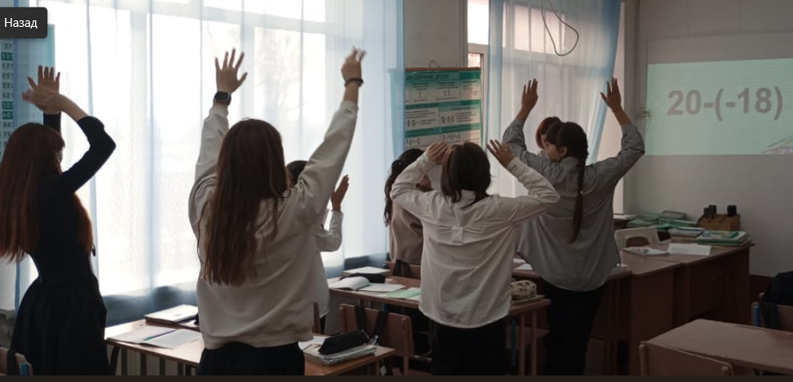
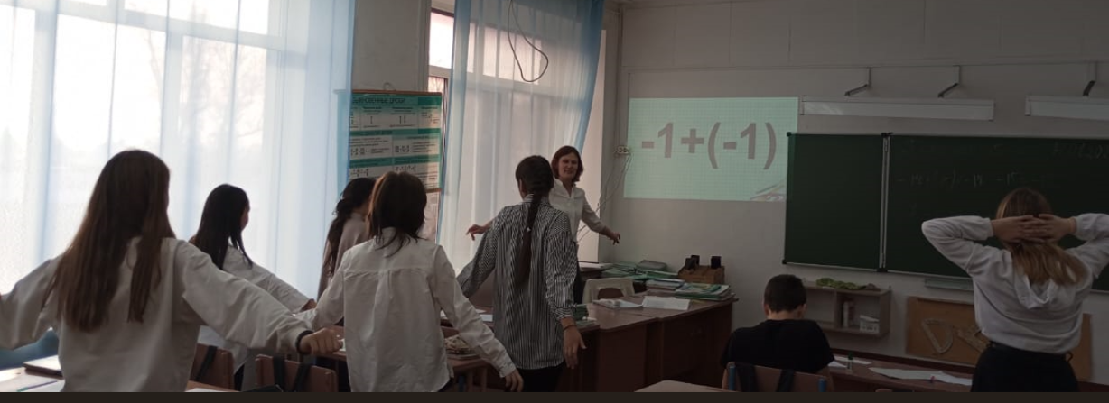
Физическое воспитание
Физическое воспитание — это организованный процесс, направленный на сохранение и укрепление здоровья учащихся, а также на формирование у них навыков ЗОЖ.
Здоровье сбережение важная часть формирования личности, и на уроках, обязательно, проводятся физкультминутки.

Slide 11
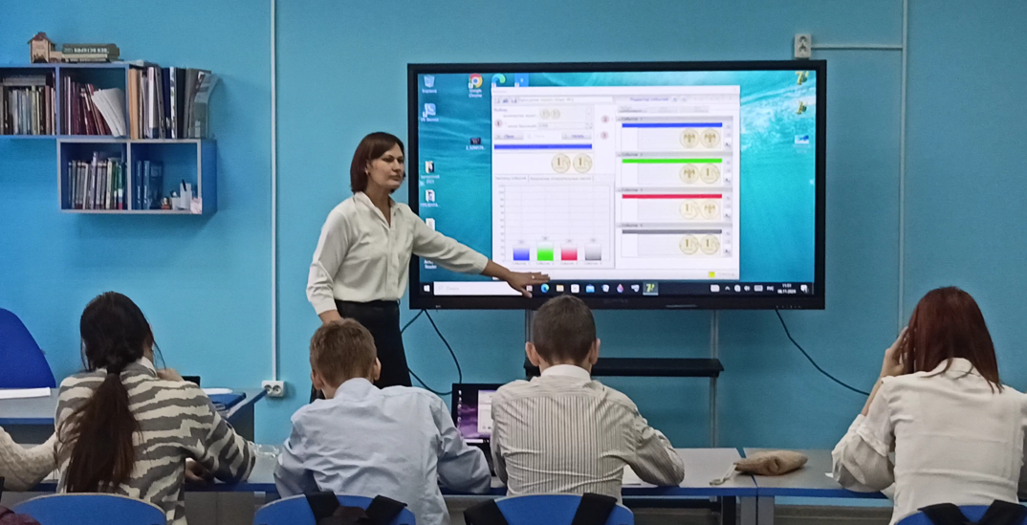
Эстетическое воспитание
на уроках математики предполагает формирование системы знаний и навыков, относящихся ко всем формам проявления прекрасного в окружающей действительности.
Использование наглядности, выполнение практических заданий на внеурочной деятельности «Наглядная геометрия» и на уроках
вероятности и статистики, на уроках геометрии черчение геометрических фигур, изучение симметрии, развитие умения строить логичные рассуждения, устанавливать причинно-следственные связи и так далее.

Slide 12
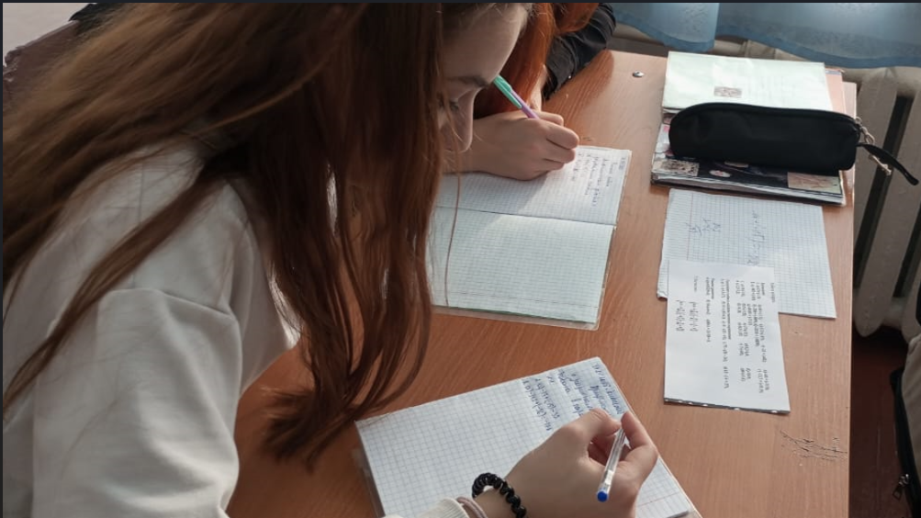
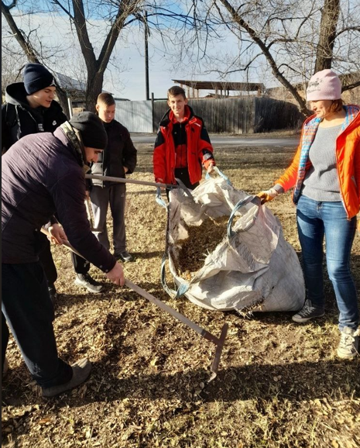
Трудовое воспитание
это совместная деятельность учителя и учеников, которая развивает полезные навыки, подготавливает к будущей профессии и прививает уважение к труду.
Самый основной труд для учителя - учить, а для ученика -учится.
Но трудовое воспитание для ученика присутствует везде, не только на уроках, но и помогая при уборке класса, при уборке территории школы и многое другое.

Slide 13
К чему я стремлюсь
в воспитании ?

Slide 14
Воспитание является важным фактором развития личности каждого ученика.
В процессе обучения необходимо создать условия для повышения как умственного, так и эмоционального интеллекта.
Для меня очень важно быть примером для своих учеников и в своей деятельности развить в них успешного, эмоционально-устойчивого человека, отвечающего за свои поступки и готового всегда прийти на помощь.
В будущем я хочу гордится своими учениками!

Slide 15
Спасибо за внимание!

